Slide 1
Aufbaustudium Sonderpädagogik
SPO 2011

Slide 2
Allgemeines
4 Semester
Pro Semester 30 LP
2 Praktika (jede Fachrichtung ein Praktikum)
Examen:
  3x 40 min in der 1. Fachrichtung (mündlich)
  1x 40 min in der 2. Fachrichtung (mündlich)
Keine ZULA!!
Schriftliches Gutachten in der 1. FR (als Modulprüfun Diagnostik im 2. Studienjahr)

Slide 3
Studienbereiche 1. Studienjahr
SoPäd. Grundlagen
  Einführung (SG E) 10 LP
  Soziologie (SG 2) 3 LP
  Medizin (SG 2) 3 LP
SoPäd. Handlungsfelder
  Einführung (SH E) 6 LP
  Integration (SH 1) 6 LP
Fachrichtung 1
  Einführung (SF 1 E) 10 LP
  Didaktik (SF 1.1) 6 LP
  Prak-Begleit 3 LP
Fachrichtung 2
  Didaktik (SF 2.1) 6 LP
Praktikum 7 LP

Slide 4
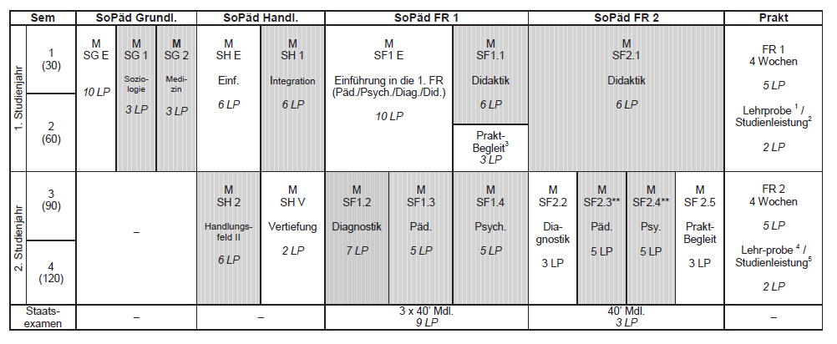
Studienplan

Slide 5
Stundenplan erstellen
Mithilfe des Modulhandbuchs
Link: http://www.ph-heidelberg.de/studium/download-center/studienbuero/lehramt-ab-wise-1112.html

Slide 6
Praktika
Für die 1. und 2. Fachrichtung:
2 Wochen Blockpraktikum vor Semesterbeginn
+ semesterbegleitendes Tagespraktikum
Keine Selbstsuche! Fristen zur Anmeldung auf der Homepage vom Praktikumsamt

Slide 7
LPs für Praktika
5 LP > Block- und Tagespraktikum
3 LP > Begleitveranstaltung mit didaktischem Schwerpunkt in der jeweiligen Fachrichtung
2 LP > zusätzliche Leistung innerhalb der Veranstaltung
= 10 LP
Mit REF:
Benotete Lehrprobe

Slide 8
Praktikumsamt SoPäd
Petra Schaller
Tel.: 06221/477-196
E-Mail: petra.schaller@vw.ph-heidelberg.de
Altbau, 3. OG, Zi. 348 / 349
Dr. Robert Vrban
Tel.: 06221/477-190
Sprechstunde: Mo 12.30-13.30 Uhr
E-Mail: vrban@ph-heidelberg.de

Slide 9
Noch Fragen?
Mailadresse der Fachschaft:
fssopaed@ph-heidelberg.de
Homepage:
http://www.ph-heidelberg.de/fs-sopaed.html
Facebook: https://www.facebook.com/FachschaftSopaedPhHeidelberg

